Slide 1
Бюджет для граждан
На основе Решения Думы Кожевниковского района
№ 190 от 28.12.2017 года
«О бюджете Кожевниковского района на 2018 год

Slide 2
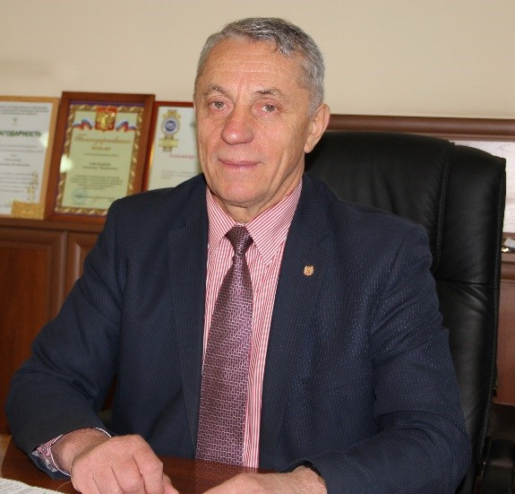
Кожевниковский район
Глава Кожевниковского района
Александр Михайлович Емельянов
Площадь территории 3,9 тыс. км² (1,2% территории Томской области)
Административный центр:
с. Кожевниково 7 946 жителей
Численность населения района
20 351 чел. (1,9% удельный вес от численности населения Томской области)
Плотность населения : 5,2 чел. на 1 квадратный километр

Slide 3
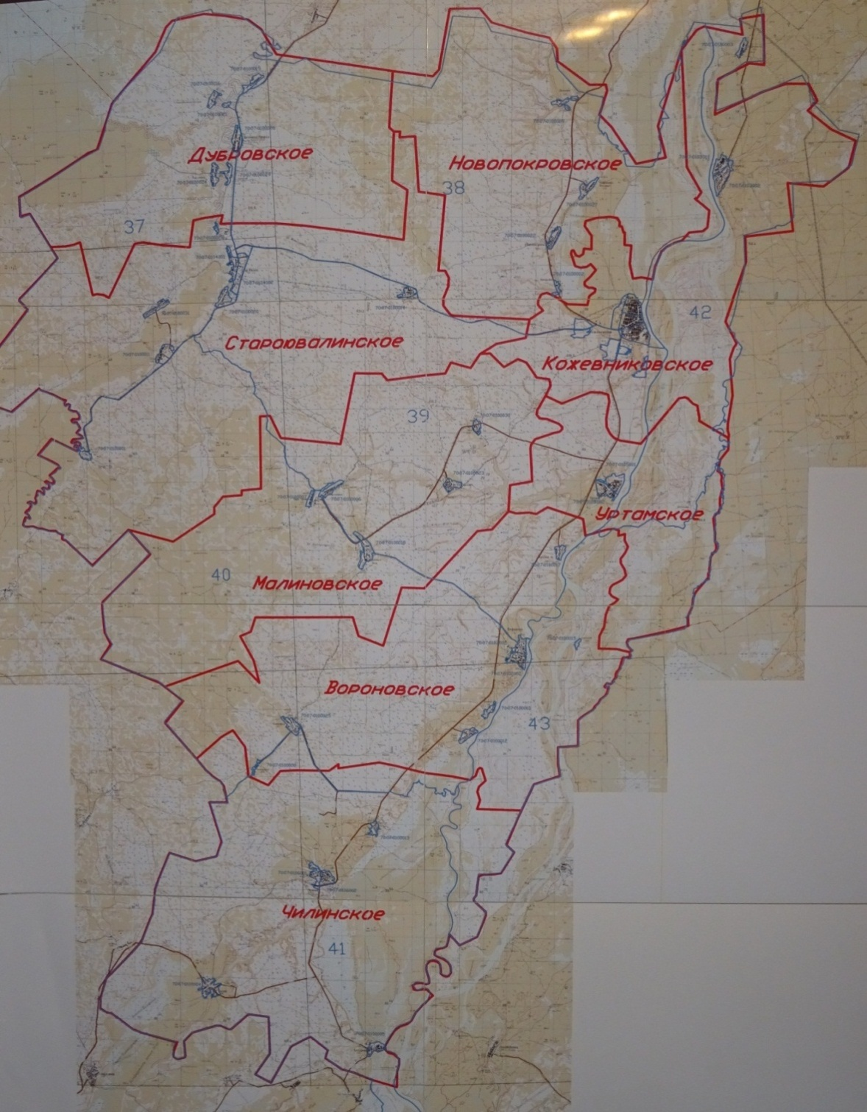
Муниципальное образование
«Кожевниковский район»
В состав района входит 8 сельских поселений:
Вороновское 2 088 жителей
Кожевниковское 8 305 жителей
Малиновское 1 241 жителей
Новопокровское 1 220 жителей
Песочнодубровское 1534 жителей
Староювалинское 2 669 жителей
Уртамское 1 306 жителей
Чилинское 1 988 жителей
Всего 38 населенных пунктов

Slide 4
Бюджет - форма образования и расходования денежных средств.
Другими словами - это план доходов и расходов на определенный период.
Какие бывают бюджеты?
Семейный бюджет
Бюджеты организаций
Бюджеты публичных образований
Российской Федерации (федеральный бюджет и бюджеты государственных внебюджетных фондов
Муниципальных образований
(местные бюджеты)
Субъекты Российской Федерации(региональный бюджет и бюджеты территориальных внебюджетных фондов)

Slide 5
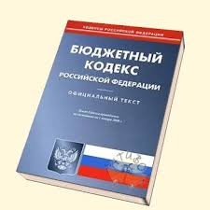
Правовая основа бюджетного процесса
Положение о бюджетном процессе в Кожевниковском районе
Законы Томской области
Устав муниципального образования «Кожевниковский район»
Муниципальные правовые акты

Slide 6
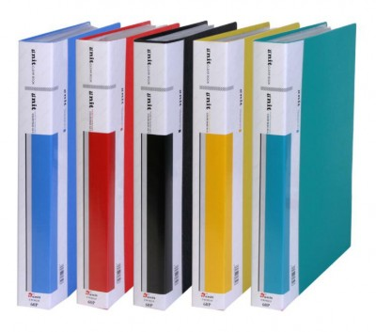
Основы составления проекта бюджета
Послание Президента Российской Федерации Федеральному Собранию Российской федерации, определяющих бюджетную политику (требования к бюджетной политике) в Российской Федерации
Прогноз социально- экономического развития Кожевниковского района на очередной финансовый год
Муниципальные программы Кожевниковского района
Основные направления бюджетной политики и основные направления налоговой политики

Slide 7
ГРАФИК ПОДГОТОВКИ БЮДЖЕТА МО «КОЖЕВНИКОВСКИЙ РАЙОН»
Сентябрь
Разрабатывается проект основных направлений бюджетной и
налоговой политики на очередной финансовый год
Определяется объем доходов (без учета областных и федеральных
средств) и расходов, объем и перечень дополнительных расходов
Октябрь
Формирование проекта решения о бюджете
Ноябрь
Принятие бюджета в первом чтении (вносится на Думу до 15 ноября)
Декабрь
Публичные слушания по проекту бюджета
Работа согласительной комиссии по доработке проекта бюджета
Рассмотрение проекта бюджета во втором чтении.
Утверждение бюджета на очередной финансовый год

Slide 8
Цель и задачи бюджетной политики
Цель и задачи бюджетной политики Кожевниковского района
на 2018 год
Цель
Обеспечение сбалансированности и устойчивости финансовой системы района при безусловном исполнении всех принятых обязательств наиболее эффективным способом
Повышение качества муниципальных программ Кожевниковского района как документов стратегического планирования, их дальнейшая интеграция в процесс бюджетного планирования.
Повышение эффективности бюджетных расходов и качества оказания муниципальных услуг учреждениями района
Принятие решений, направленных на достижение в полном объеме уровня оплаты труда работников муниципальных учреждений социальной сферы в соответствии с Указом Президента Российской Федерации от 7 мая 2012 года №597 «О мероприятиях по реализации государственной социальной политики»
Повышение эффективности функционирования контрактной системы в части совершенствования системы организации закупок товаров, работ, услуг для обеспечения муниципальных нужд

Slide 9
Доходы бюджета МО «Кожевниковский район» на 2018 год
Доходы
626 215,1 тыс. руб.
Налоговые
доходы
96 381,6 тыс. руб.
Неналоговые доходы
10 463,5 тыс. руб.
Безвозмездные поступления
519 370 тыс. руб.

Slide 10
Бюджет МО «Кожевниковский район» на 2018 год (тыс.руб.)
Доходы
Расходы
626 215
626 215
В МО «Кожевниковский район» бюджет принят
без дефицита, то есть доходы равны расходам.
Бюджет полностью сбалансирован
Муниципальный долг отсутствует
(нет долговой нагрузки на бюджет)

Slide 11
Планируемые доходы на 2018 год
Наименование доходов | план на 2017 год | 2017 год (ожидаемое исполнение) | 2018 год | Темп роста 2018 г. к 2017 г., %
Доходы, всего | 767 180 | 770 269 | 626 215 | 81,3
Налоговые и неналоговые доходы | 91 622 | 91 792 | 106 845 | 116,4
из них:
Налоговые доходы | 84 099 | 82 998 | 96 382 | 116,1
Неналоговые доходы | 7 523 | 8 794 | 10 463 | 119,0
Безвозмездные поступления | 675 558 | 678 477 | 519 370 | 76,5

Slide 12
Налоговые доходы бюджета на 2018 год
%
Всего налоговые доходы
96 382 (в тыс. руб.)
Налог на доходы физических лиц
84 703
87,8%
(55,42 % зачисляется
в районный бюджет)
Доходы на уплату акцизов на автомобильный и прямогонный бензин, дизельное топливо и моторные масла
(норматив зачисления, исходя из протяженности дорог , находящихся в собственности
1 344
1,4 %
Налог, взимаемый в связи с применением упрощенной системы налогообложения
2 533
2,6 %
(30 % зачисляется
в районный бюджет)
Единый налог на вмененный доход для отдельных видов деятельности
6 251
6,5%
(100 % зачисляется
в районный бюджет)
Единый сельскохозяйственный налог
59,6
0,06%
(50 % зачисляется
в районный бюджет)
Налог взимаемый в связи с применением патентной системы налогообложения
16
0,02%
(100 % зачисляется
в районный бюджет)
Государственная пошлина
1 475
1,5 %
100 % зачисляется
в районный бюджет)

Slide 13
Неналоговые доходы бюджета на 2018 год
Всего неналоговые доходы
10 463 ( в тыс. руб.)
(100 % зачисляется
в районный бюджет)
60 %
6 321
Доходы от арендной платы за земельные участки
4,3 %
Доходы от сдачи в аренду имущества
(100 % зачисляется
в районный бюджет)
467
(50-100 % зачисляется
в районный бюджет)
12%
1 247
Штрафы, санкции, возмещение ущерба
(10 % зачисляется
в районный бюджет)
1 %
103
Доходы от прибыли МУП
(55 % зачисляется
в районный бюджет)
3,4%
Плата за негативное воздействие на окружающую среду
352
(100 % зачисляется
в районный бюджет)
0,7 %
73
Прочие неналоговые доходы
(100 % зачисляется
в районный бюджет)
14,4%
1 500
Доходы от реализации имущества, находящегося в собственности муниципальных районов
(100 % зачисляется
в районный бюджет)
3,8%
400
Доходы о т компенсации затрат государству

Slide 14
БЕЗВОЗМЕЗДНЫЕ ПОСТУПЛЕНИЯ ИЗ ОБЛАСТНОГО БЮДЖЕТА В 2018 ГОДУ 519 370 тыс. рублей
Нецелевая финансовая помощь
Дотация на выравнивание бюджетной обеспеченности
93 882
т. руб.
Дотация из областного бюджета на поддержку мер по обеспечению сбалансированности местных бюджетов 28 583 т.руб.
Целевые безвозмездные поступления
Субсидии
57 910
т.руб.
Иные межбюджетные трансферты
22 383
т.руб.
Субвенции на осуществление областных и федеральных полномочий
316 612
т. руб.

Slide 15
ОБЩИЕ ХАРАКТЕРИСТИКИ БЮДЖЕТА МО «КОЖЕВНИКОВСКИЙ РАЙОН» НА 2018 год
Наименование показателей | План (тыс. рублей)
Доходы | 626 215
в том числе
налоговые и неналоговые доходы | 106 845
безвозмездные поступления | 519 370
Расходы | 626 215
Дефицит (-), профицит (+) | 0
Объем доходов бюджета
МО «КОЖЕВНИКОВСКИЙ РАЙОН»
на 1 жителя в 2018 году
29,3 тыс. рублей
Объем расходов бюджета
МО «КОЖЕВНИКОВСКИЙ РАЙОН»
на 1 жителя в 2018 году
29,3 тыс. рублей

Slide 16
Расходы бюджета Кожевниковского района на 2018 год
Основные направления | План на 2018 год (тыс. руб.) | Доля в общем объеме, %
Общегосударственные вопросы | 53 101 | 8,5
Национальная оборона | 1 270 | 0,2
Национальная экономика | 95 066 | 15,2
Жилищно-коммунальное хозяйство | 18 024 | 2,9
Образование | 350 275 | 55,9
Культура, кинематография | 35 759 | 5,7
Здравоохранение | 540 | 0,1
Социальная политика | 32 685 | 5,2
Физическая культура и спорт | 5 760 | 0,9
Межбюджетные трансферты общего характера бюджетам бюджетной системы Российской Федерации | 33 095 | 5,3
Всего: | 8 | 100

Slide 17
Структура расходов бюджета Кожевниковского района на 2018 год

Slide 18
МУНИЦИПАЛЬНЫЕ ПРОГРАММЫ (25 программ; предусмотрены расходы в сумме 51 296,249 тыс. руб.)
№ п.п. | Наименование | Сумма (тыс.руб)
 | ВСЕГО: | 37 594,054
1. | МП "Развитие малого и среднего предпринимательства на территории Кожевниковского района на период 2014-2018 годы". | 814,293
2. | МП «Развитие сельскохозяйственного производства и расширение рынка сельскохозяйственной продукции, сырья и продовольствия в Кожевниковском районе Томской области на 2017-2020 годы и на период до 2025 года» | 565,000
3. | МП "Информирование населения о деятельности органов местного самоуправления муниципального образования Кожевниковский район" на 2014-2018 годы". | 2 520,000
4. | МП "Устойчивое развитие сельских территорий Кожевниковского района на 2014-2017 годы и на период до 2020 года" | 4 042,298
5. | МП "Развитие образования в Кожевниковском районе на 2016-2020 годы". | 11 365,431
6. | МП «Патриотическое воспитание граждан на территории Кожевниковского района на 2016-2020 годы». | 480,000

Slide 19
МУНИЦИПАЛЬНЫЕ ПРОГРАММЫ (25 программ; предусмотрены расходы в сумме 51 296,249 тыс. руб.)
7. | МП "Развитие культуры Кожевниковского района на 2015-2020 годы". | 5 666,254
8. | МП "Развитие физической культуры и спорта на территории муниципального образования Кожевниковский район на 2015-2019 годы" | 1 593,116
9. | МП «Повышение общественной безопасности в Кожевниковском районе (204-2018 годы)» | 995,245
10. | МП " Непрерывное экологическое образование и просвещение населения Кожевниковского района на 2016-2020 г.г." | 93,000
11. | МП "Повышение эффективности бюджетных расходов Кожевниковского района на 2017- 2020 годы" | 76,296
12. | МП "Развитие транспортной системы в Кожевниковском районе на 2016-2021 годы" | 9 778,276
13. | МП «Поддержка специалистов на территории Кожевниковского района». | 885,000
14. | МП "Улучшение условий и охраны труда в Кожевниковском районе на 2017-2020 годы". | 224,700

Slide 20
МУНИЦИПАЛЬНЫЕ ПРОГРАММЫ (25 программ; предусмотрены расходы в сумме 51 296,249 тыс. руб.)
№ п.п. | Наименование | Сумма (тыс. руб.)
15. | МП "Развитие муниципальной службы в Администрации Кожевниковского района на 2018-2020 годы" | 165,000
16. | МП "Профилактика террористической и экстремистской деятельности в муниципальном образовании Кожевниковский район на 2018-2022 годы" | 1 300,000
17. | МП "Организация отдыха и оздоровления детей Кожевниковского района на 2015-2019 годы" | 388,600
18. | МП «Обеспечение доступности жилья и улучшение качества жилищных условий населения Кожевниковского района | 595,420
19. | МП "Модернизация коммунальной инфраструктуры Кожевниковского района в 2014-2020 годах" | 7 776,980
20. | МП "Развитие внутреннего и въездного туризма на территории Кожевниковского района Томской области на 2016-2020 годы" | 20,000

Slide 21
МУНИЦИПАЛЬНЫЕ ПРОГРАММЫ (25 программ; предусмотрены расходы в сумме 51 296,249 тыс. руб.)
№ п.п. | Наименование | Сумма (тыс. руб)
21. | МП «Молодежь Кожевниковского района на 2016-2020 годы» | 183,000
22. | МП «Возвращение к истокам на 2017-2021 годы» | 90,000
23. | МП "Доступная среда для инвалидов на период 2017 -2020 годы» | 1 010,000
24. | МП «Формирование современной городской среды на территории Кожевниковского района на 2018-2022 годы» | 11,340
25. | МП «Развитие информационного общества в муниципальном образовании Кожевниковский район на 2018-2020 годы» | 657,000

Slide 22
ВЕДОМСТВЕННЫЕ ЦЕЛЕВЫЕ ПРОГРАММЫ ( 8 программ; предусмотрены расходы в сумме 5 873,985 тыс. руб.)
№ п.п. | Наименование | Сумма (тыс. руб.)
1 | ВЦП «Информационное и техническое обслуживание процесса реформирования муниципальных финансов». | 211,930
2 | ВЦП "Владение, пользование и распоряжение имуществом, находящимся в собственности Кожевниковского района в том числе, земельные ресурсы | 500, 000
3 | ВЦП "Приватизация муниципального имущества" | 100,000
4. | ВЦП "Автоматизированный учет муниципального имущества" | 238,000

Slide 23
ВЕДОМСТВЕННЫЕ ЦЕЛЕВЫЕ ПРОГРАММЫ(8 программ; предусмотрены расходы в сумме 5 873,985 тыс. руб.)
№ п.п. | Наименование | Сумма (тыс.руб.)
5. | ВЦП "Организация различных форм воспитания, содействующих формированию здорового образа жизни и законопослушного поведения« | 575,925
6. | ВЦП "Формирование позитивного социального имиджа образовательных учреждений, повышение престижа работников системы образования« | 213,105
7. | ВЦП "Формирование здорового образа жизни обучающихся и достижение спортивных результатов". | 317,900
8. | ВЦП "Поддержание минимально гарантированного уровня бюджетной обеспеченности сельских поселений при распределении дотации на выравнивание бюджетной обеспеченности между поселениями Кожевниковского района« | 3 717,035

Slide 24
ДИНАМИКА РАСХОДОВ НА СОЦИАЛЬНО – КУЛЬТУРНУЮ СФЕРУ В 2013 – 2018 ГОДАХ
в тыс. руб.

Slide 25
Раздел 01100 Общегосударственные вопросы 53 101, 412 тыс. руб.
подраздел 0102 Функционирование высшего должностного лица 1 432,262 тыс. руб.
подраздел 0103 Функционирование представительных органов муниципальных образований 1 750,268 тыс. руб.
подраздел 0104 Функционирование местных администраций
26 495,9 тыс. руб.
Оплата труда
Оплата труда 1 559 тыс. руб.
Канцелярские товары, почетные грамоты
Оплата труда местный бюджет 17 706,7 тыс. руб.
Субвенция(деятельность административной комиссии, хранение комплектование, учет архивных документов 65,5 тыс. р., регулирование тарифов 17,1 тыс. руб., обеспечение деятельности комиссии по делам несовершеннолетних 502,5 тыс. руб., организация деятельности по опеке и попечительству 3 096,1 тыс. руб.

Slide 26
Раздел 01100 Общегосударственные вопросы 53 101,412 тыс. руб.
подраздел 0106 Обеспечение финансовых органов 5 683,9 тыс. руб.
Расходы на оплату труда 5 561,3тыс. руб.
Расходы на сопровождение «Консультант Плюс» 90, 2 тыс. руб.
подраздел 0111 «Резервные фонды» 2 300 тыс. руб.
2 000, 0 тыс. руб. Фонд Го и ЧС
300 тыс. руб. фонд непредвиденных расходов
подраздел 0113 Другие общегосударственные вопросы
резерв на оплату услуг по отоплению 1 853, 046 тыс. руб.
На реализацию ведомственных целевых программ 1 049,9 тыс. руб., муниципальных программ 4 807,5 тыс. руб.
Содержание МКУ «центр муниципального заказа и проектных работ 1 468,6 тыс. руб.
Взнос в ассоциацию муниципальных образований 147,7 тыс. руб.
Резерв на повышение ФОТ 5 709,6 тыс.руб.

Slide 27
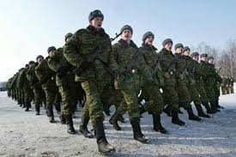
Раздел 0200 «Национальная оборона» 1 270, 3 т.р (2017 г.- 1 189, 4 тыс. руб.)
Управление финансов администрации Кожевниковского района
Субвенция на осуществление первичного воинского учета на территориях, где отсутствуют военные комиссариаты (ФБ) | 1 220,2 т.р.
Мероприятия по мобилизационной подготовке | 50,150 т. р.

Slide 28
Раздел 0400 «Национальная экономика» 95 065,7 т.р. (2017 г.- 112 946 тыс. руб.)
62 913,2 т. р
Сельское хозяйство и рыболовство
31 308,2 т. р.
Дорожное хозяйство (дорожные фонды)
814,293 т. р.
Другие вопросы в области национальной экономики

Slide 29
подраздел 0405 «Сельское хозяйство и рыболовство» 62 913,2 тыс.руб. (2017 г.-76 079,9 т.р.)
565, 0 т.р.
Расходы на реализацию МП «Развитие с/х производства и расширение рынка сельскохозяйственной продукции
Оказание содействия достижению целевых показателей реализации региональных программ развития агропромышленного (областной бюджет 207,9 т.р.; федеральный бюджет 623,8 т.р.)
52 054,6 т.р.
831,7 т.р.
Повышение продуктивности КРС молочного направления (Областной бюджет 44 240,5 т. р.; федеральный бюджет 7 814,1 т.р.
3 587,9 т.р.
На осуществление управленческих функций органами местного самоуправления
5 874 т.р.
На поддержку малых форм хозяйствования

Slide 30
Раздел 0400 «Национальная экономика» 95 065,7 т.р. (2017 г.- 112 946 тыс. руб.)
Подраздел 0409 «Дорожное хозяйство» (дорожные фонды) 31 308,3 тыс. руб.
Содержание и ремонт автомобильных дорог местного значения 5 331 тыс. руб.
Межбюджетные трансферты в бюджеты сельских поселений 25 977,3 тыс. руб.
МП «Развитие малого и среднего предпринимательства на территории Кожевниковского района на период 2014-2018 годы 814,3 тыс. руб.
МП «Развитие внутреннего и въездного туризма» 10,0 тыс. руб.
Подраздел 0412 «Другие вопросы в области национальной экономики» 824,3 тыс. руб.

Slide 31
раздел 0500 «Жилищно- коммунальное хозяйство» (18 023,7 т. руб.)
Жилищное хозяйство
6,4 т.р
субсидия на создание условий управления многоквартирными домами (100 % средства областного бюджета)
МП «Устойчивое развитие сельских территорий Кожевниковского района на 2014-2017г.г. до 2020 г.»- 4 042,36 т.р.
МП «Модернизация коммунальной инфраструктуры» 7 776,9 т.р.
Возмещение части затрат по утилизации твердых коммунальных отходов 348,0 т.р. субсидия МБ ,
Средства на содержание локальных станций очистки воды 1 350 тыс. руб.
Коммунальное хозяйство
16 711,6 т.р.
Софинансирование к ГП «Обеспечение доступности жилья и улучшение качества жилищных условий населения Томской области» 11,340
Благоустройство территории на пересечении ул.Дзержинского, Калинина 900,0 т.р.
Благоустройство
1 305,6 т.р.

Slide 32
раздел 0500 «Жилищно- коммунальное хозяйство» программные расходы
МП «Устойчивое развитие сельских территорий Кожевниковского района на 2014-2017г.г. до 2020 г.» 4 042,3 т.р.
Реконструкция наружных сетей водопроводной сети с.Песочнодубровка, ул.Молодежная, ул. Школьная
Субсидии на улучшение жилищных условий граждан, проживающих в сельской местности, в том числе молодых семей и молодых специалистов 1 500 тыс. руб.
Приведение объектов коммунальной инфраструктуры в соответствие с современными требованиями к надежности, качеству их работы и энергетической эффективности
МП «Модернизация коммунальной инфраструктуры» 7 776,980 т.р.
Разработка ПСД для реконструкции водопроводной сети с.Тека, с.Борзуновка,с. Малиновка 410,2 т.р.
Разработка ПСД для разработки уличного освещения с.Малиновка, с.Новосергеевка 274,38 т.р.
Благоустройство территории Сквера с.Кожевниково пересечение ул.Дзержинского, ул. Калинина 900,0 .р.

Slide 33
Раздел 0700 РАСХОДЫ БЮДЖЕТА МО «КОЖЕВНИКОВСКИЙ РАЙОН» НА ОБРАЗОВАНИЕ 350 274,781тыс. руб.
Наименование | 2018 год (тыс. рублей)
Дошкольное образование | 74 140
Общее образование | 230 997
Молодежная политика и оздоровление детей | 1 887
Дополнительное образование детей | 20 091
Другие вопросы в области образования | 22 370
Итого: | 350 275

Slide 34
подраздел 0701 «Дошкольное образование» 74 140 тыс.руб.
Обеспечение государственных гарантий на получение общего (в том числе дошкольного) образования в муниципальных общеобразовательных организациях (включая предоставление мер социальной поддержки обучающимся, стимулирование педагогических работников)
– 24 002,7 тыс. рублей (ОБ)
- выплата надбавок к должностному окладу педагогическим работникам 33,8 тыс. руб.
Расходы за счет средств местного бюджета 21 265 т. р. Из них:
Оплата труда 13 767,7 т. р.
Коммунальные услуги 7 497,6 т. р.
Средства на приобретение нового здания д./с. «Колокольчик 26 938,9 т.р. (выплата из ОБ до 2018 г.)

Slide 35
подраздел 0701 «Дошкольное образование» 74 140.р.
1 189,1 т.р.
МП «Развитие образования в Кожевниковском районе 2019 годы (Разработка ПСД для проведения капитального ремонта корпуса д/с «Колокольчик»
34,5 т.р.
МП «Улучшение условий охраны труда в Кожевниковском районе»
370 т .р.
МП «Профилактика террористической и экстремистской деятельности в МО «Кожевниковский район» на 2018-2022 годы (приобретение систем видеонаблюдения)

Slide 36
подраздел 0702 «Общее образование» 230 997 тыс. руб.
На реализацию муниципальных и ведомственных программ
516 т.р.
54 886,3т.р
Стипендии Губернатора молодым учителям
10 847т.р.
Расходы МБ, из них на оплату труда 333,253 т. руб.
162, 1т.р.
Обеспечение государственных гарантий реализации прав на получение бесплатного образования (дошкольного, начального, основного, среднего в ОУ)
2 132,4 т.р.
Надбавка к должностному окладу педагогических работников МОУ
165 263т. р.
Расходы ОБ, в том числе:
Частичная оплата стоимости питания
421,5 т.р.
Обеспечение обувью мягким инвентарем детей-сирот, под опекой
128,2 т.р.

Slide 37
подраздел 0703 «Дополнительное образование детей» 20 091 т. р.
Средства областного бюджета 476, 1 тыс. руб.
надбавка к должностному окладу педагогических работников (21,0 тыс.руб.)
Стимулирующие выплаты (463,5 тыс. руб.)
Средства местного бюджета 17 440,867 тыс. руб. (в том числе оплата труда 14 237,5 тыс. руб.)
На реализацию муниципальных и ведомственных программ 2 165, 7 тыс. руб.

Slide 38
подраздел 0703 «Дополнительное образование детей» 20 091,1 т.р. Программные расходы
МП «Развитие образования в Кожевниковском районе на 2016-2020 годы
9 656,8 тыс. руб.
МП Развитие Культуры Кожевниковского района на 2017-2020 годы
МП «Улучшение условий и охраны труда в Кожевниковском районе на 2017-2020 годы
ВЦП «Формирование здорового образа жизни обучающихся и достижение спортивных результатов» субсидии ДЮСШ
МП «Профилактика террористической и экстремистской деятельности В МО «Кожевниковский район на 2018-2020 г.г.
147,7 тыс. руб.
1 659 тыс. руб.
Разработка ПСД на капитальный ремонт и текущий ремонт ДШИ
1 500 тыс.руб.
317, 9 тыс.руб.
300 тыс.руб.

Slide 39
подраздел 0707 «Молодежная политика и оздоровление детей» 2 675,9 т.р.
1 887,3т. р.
субсидии на организацию отдыха детей в каникулярное время областная субсидия (82,93%)
расходы в рамках МП "Развитие образования в Кожевниковском районе на 2016-2020 годы" на трудоустройство несовершеннолетних подростков МБ
400,0 т. р.
388,6 т. р.,
софинансирование на организацию отдыха детей в каникулярное время за счет средств местного бюджета (17,07%)

Slide 40
Подраздел 0709 «Другие вопросы в области образования» 22 370,8 т.р.
Денежное содержание и обеспечение деятельности аппарата образования (МКУ «Бухгалтерская служба» и
Ресурсно – методический центр – 8 036,3 т.р. (заработная плата, комммунальные услуги услуги, связь, ГСМ; ФОТ -6 973,7т. р. )
Средства на обеспечение обучающихся с ограниченными возможностями здоровья питанием, одеждой, бесплатным двухразовым питанием
– 8 797,2 т. р.
Расходы по отделу образования 3 432, 9 тыс. руб. ФОТ 3 327, 7 тыс.руб.

Slide 41
раздел 0800 «Культура и кинематография» 35 759,3 тыс.руб.( 2017 г. 31 770,791 тыс. руб.)
Переданные полномочия из бюджетов сельских поселений для функционирования Домов культуры 18 428,8 т. р.
Функционирование отдела по культуре 2 335,7т. р.
Функционирование МКУ «Централизованная бухгалтерия учреждений культуры и спорта» 2 580,981 т. р.
На реализацию муниципальных программ 4 511,3 т. р.
Межпоселенческая централизованная библиотечная система на оказание муниципальных услуг 7 118,2т. р.

Slide 42
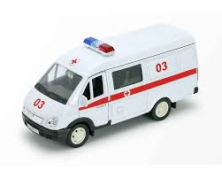
РАЗДЕЛ 0900 «ЗДРАВООХРАНЕНИЕ»
540 тыс. руб.(в 2017 году 320 тыс. руб.)
Расходы в рамках МП «Поддержка специалистов на территории Кожевниковского района» на поддержку специалистов системы здравоохранения

Slide 43
Раздел 1000 «Социальная политика 32 685 тыс. руб.
Предоставление жилья детям-сиротам- 9 827, 4 т.р.
Выплата денежных средств опекунам на содержание детей 1 915,2 т.р.
Выплата денежных средств приемным семьям на содержание детей 17 596, 8т.р.
Средства местного бюджета
Средства областного бюджета
Оказание помощи в ремонте жилья из числа участников ВОВ., тружеников тыла 200,0 т. р.
Софинансирование расходов на оказание помощи в ремонте жилья из числа участников ВОВ., тружеников тыла 200,0 т.р МБТ в сельские поселения
МП «Обеспечение жильем молодых семей в Кожевниковском районе на 2016-2018 годы» 595,4 т.руб.
МП «Устойчивое развитие сельских территорий» на улучшение жилищных условий граждан, проживающих в сельской местности 1 500,0 т.р.

Slide 44
Раздел 1100 «Физическая культура и спорт» (5 759,7тыс. руб.)
1 587,5 т.р.
МП «Развитие физической культуры и спорта на территории МО «Кожевниковский район» на 2015-2019 годы
3 245,8 т.р.
Финансирование МАУ СОЦ «Колос», в том числе ФОТ МБ- 1 595,1 т.р, ОБ- 1 650,7 т.руб.
105,8 т .р. ОБ
5,6 т.р. МБ
Обеспечение участия спортивных сборных команд района в официальных региональных спортивных, физкультурных мероприятиях

Slide 45
Дорожный фонд муниципального образования «Кожевниковский район» на 2018 год
Формирование и использование Дорожного фонда МО «Кожевниковский район» осуществляется в соответствии
с решением Думы Кожевниковского района от 26.07.2013 г. № 234 «О муниципальном дорожном фонде Кожевниковского района»
Акцизы на автомобильный бензин, прямогонный бензин, дизельное топливо, моторные масла для дизельных и карбюраторных двигателей, производимые на территории Российской Федерации
1 344,0 тыс. рублей
Дорожный фонд - часть средств бюджета МО «Кожевниковский район», подлежащая использованию в целях финансового обеспечения дорожной деятельности в отношении автомобильных дорог общего пользования, а также осуществление иных полномочий в области использования автомобильных дорог и осуществления дорожной деятельности в соответствии с законодательством Российской Федерации 31 308,3тыс.руб.
Субсидия на капитальный ремонт и (или) ремонт автомобильных дорог общего пользования местного значения
21 530тыс. руб. (95 % ОБ)
Софинансирование в размере 5% к субсидии из областного бюджета 1 133,138 тыс.руб.
Межбюджетные трансферты в сельские поселения на дорожную деятельность
25 977,3 тыс.руб.

Slide 46
Финансовая помощь бюджетам поселений
Наименование финансовой помощи | 2016 год (тыс. рублей) | 2017 год (тыс. рублей) | 2018 год (тыс. рублей)
Дотация бюджетам поселений на выравнивание бюджетной обеспеченности | 27 726 | 31 939 | 26 973
За счет субвенции из областного бюджета | 23 124 | 23 552 | 23 256
За счет собственных доходов бюджета муниципального района | 4 6020,4 | 8 387 | 3 717
Прочие межбюджетные трансферты общего характера |  |  | 6 123

Slide 47
Доходы консолидированного бюджета на 2018 год,
в тыс. руб.
Консолидированный бюджет
580 211
Налоговые и неналоговые
145 344
Безвозмездные
434 867
Районный бюджет
626 215
Налоговые и неналоговые
106 845
Безвозмездные
519 370
Бюджеты поселений
79 048
Налоговые и неналоговые
38 499
Безвозмездные
32 250

Slide 51
Динамика поступления земельного налога
за 2016-2018 г. г. , в тыс. руб.
Рост поступлений 1,5 млн. рублей , или 118 %

Slide 52
Динамика поступления дохода на имущество физических лиц за 2016-2018 г. г. , в тыс. руб.
Рост поступлений 800 тыс.руб., или 144 %

Slide 53
Уважаемые жители Кожевниковского района!
С решением Думы Кожевниковского района №190 от 28.12.2017 г. «О бюджете Кожевниковского района на 2018 год», можно ознакомится на официальном сайте Администрации Кожевниковского района www.kogtomskinvest.ru в разделе Администрация района - Финансы – Бюджет для граждан.
«Бюджет для граждан» подготовлен Управлением финансов Администрации Кожевниковского района с.Кожевниково,
ул. Гагарина,17
График работы Управления финансов:
С понедельника по пятницу - с 9-00 до 17-00;
суббота, воскресенье - выходные дни.
Обеденный перерыв - с 13-00 до 14-00.
Контактная информация:
E-mail: kojevnik@findep.org
тел. 8(38244) 2-12-16 Ольга Леонидовна Вильт
начальник Управления финансов

